Slide 1
Titre du projet: les délicieux poèmes en prose
Nom du professeur : Madame Rousset
nom de l’établissement, localité : LP Hôtelier de Challes-les-Eaux
Classe(s) concernées(s) : CAP Pâtissier
Objectif principal visé : réaliser un recueil de poésie

Slide 2
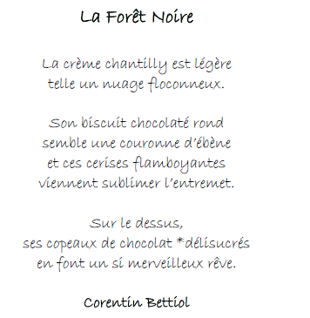
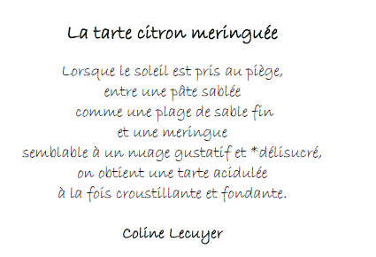
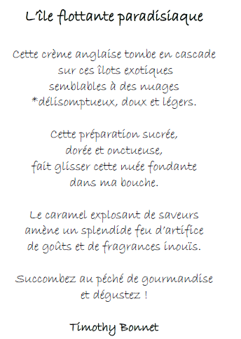
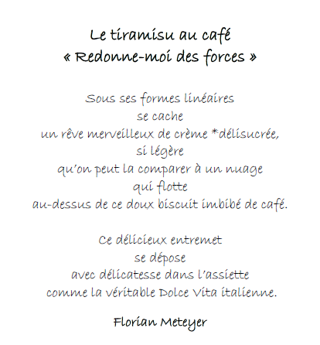
Titre du projet : les délicieux poèmes en prose
À la manière de Francis Ponge, les élèves évoquent dans leur poème
leur dessert préféré et créent des images poétiques.

Slide 3
Titre du projet : les délicieux poèmes en prose
Organisation
Objectif(s) : l’évocation d’un dessert n’est qu’un prétexte à la création poétique et au jeu avec le langage.
2. Description sommaire du déroulement et de la mise en œuvre : avant de réaliser leur poème en prose, les élèves découvrent un extrait du poème de Francis Ponge, « Plat de poissons frits ».
3. Partenaire(s) sollicité(s) : les élèves réalisent par la suite, avec le professeur de pâtisserie , le dessert imaginé dans leur poème.
4. Analyse et bilan : l’objet poétique doit être en rapport avec la formation professionnelle des élèves.

Slide 4
Titre du projet : les délicieux poèmes en prose
Les enjeux
1. Le lien établi avec les programmes de Lettres :
programme de Français de CAP : « s’insérer dans la cité »
2. Le lien établi avec les programmes d’autres disciplines :
l’élaboration du dessert au laboratoire de pâtisserie
3. Les compétences travaillées :
la création poétique et le jeu avec le langage

